Slide 1
1、《物理数据融合的井下压裂过程仿真与预警基础研究》
2、西南开题
3、西南项目交流
4、水击波银川
5、西南中期答辩

Slide 2
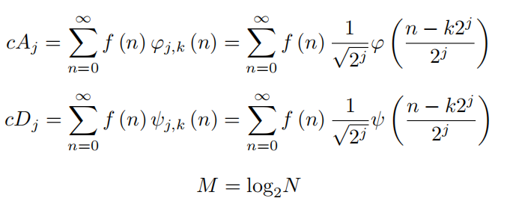
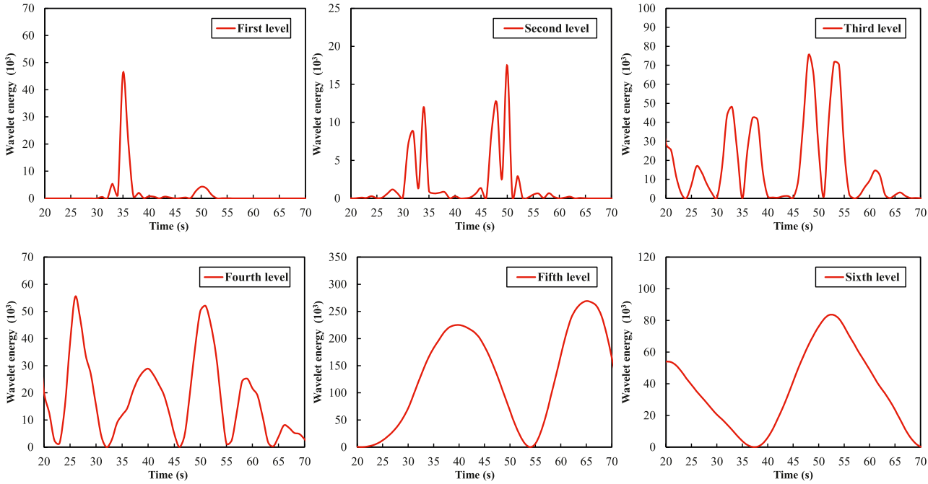
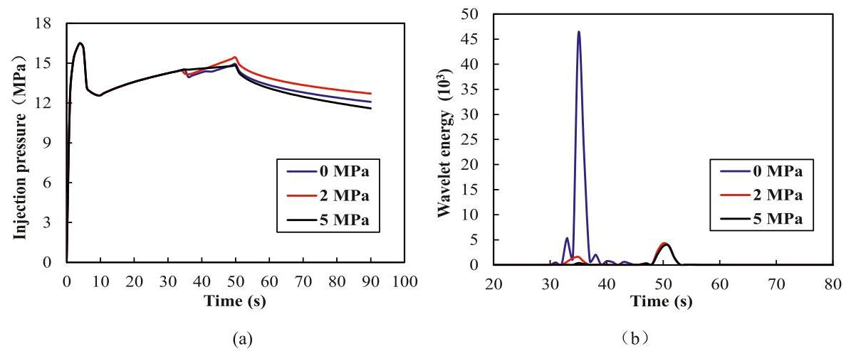
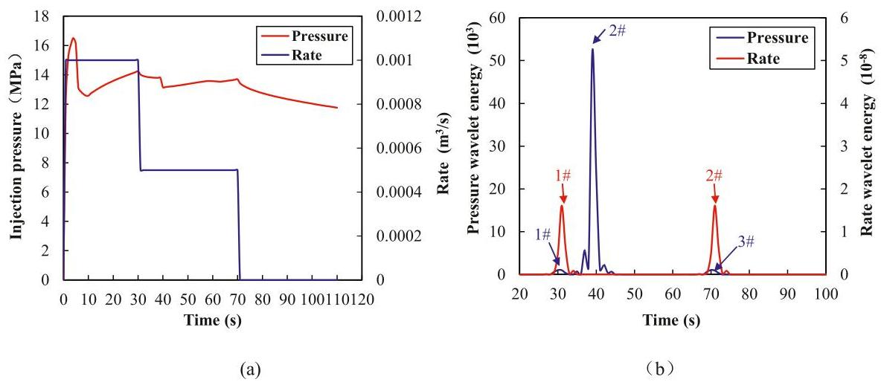
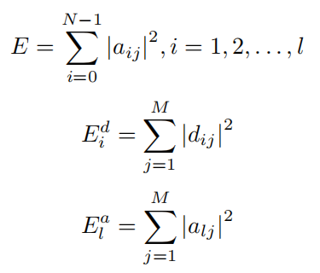
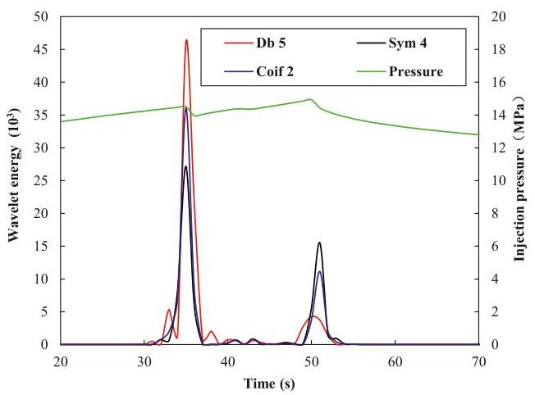
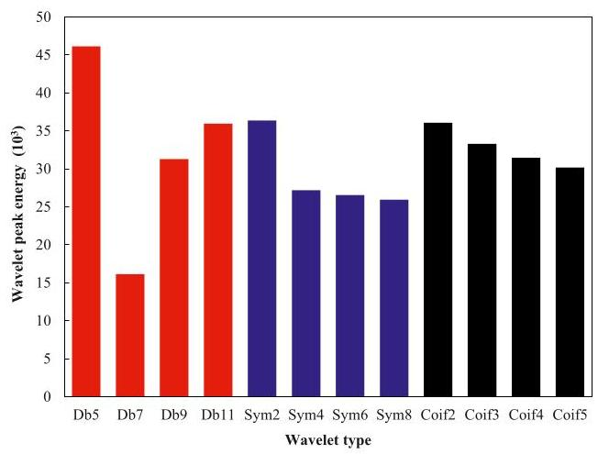
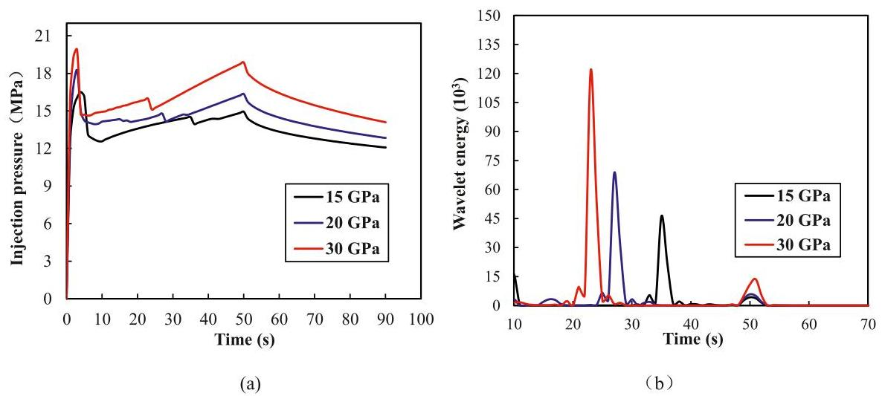
创新成果一：揭示井下压裂过程物理机理及井口响应机制
5、创建了基于井口施工曲线多级小波分解的井下压裂过程流固事件判别模型
基于信号响应-数值仿真联合分析方法，提出井口压力曲线小波分解关键参数优选准则，构建矿场实测压力分析小波分解模型，探明了地层应力差、弹性模量及注入排量等关键参数与小波响应的关联规律，揭示了复杂裂缝扩展与缝内固液耦合流动的井口压力响应机制，实现了压裂过程流固事件的有效识别。
应力差对小波响应特征的影响规律
细节系数
近似系数
不同分解层数下的小波能量
弹性模量对小波响应特征的影响规律
最大理论分解级数
不同小波基下的小波能量
信号总能量
注入排量对小波响应特征的影响规律
细节能量
近似能量
确立参数优选准则
地层参数小波响应特征的影响规律

Slide 3
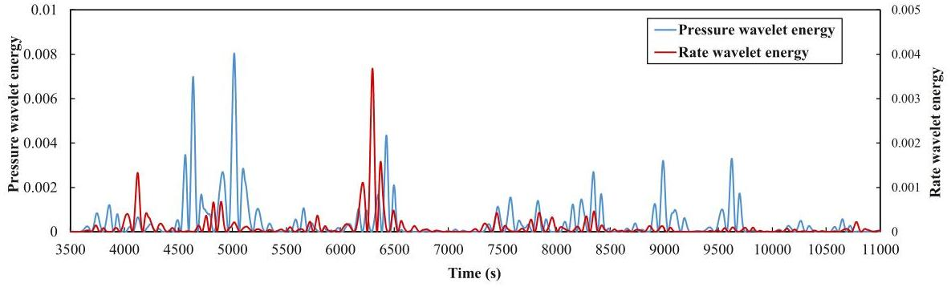
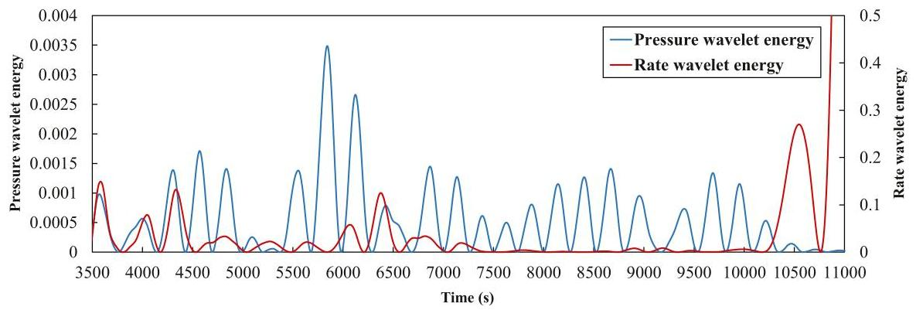
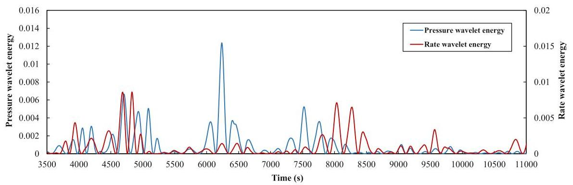
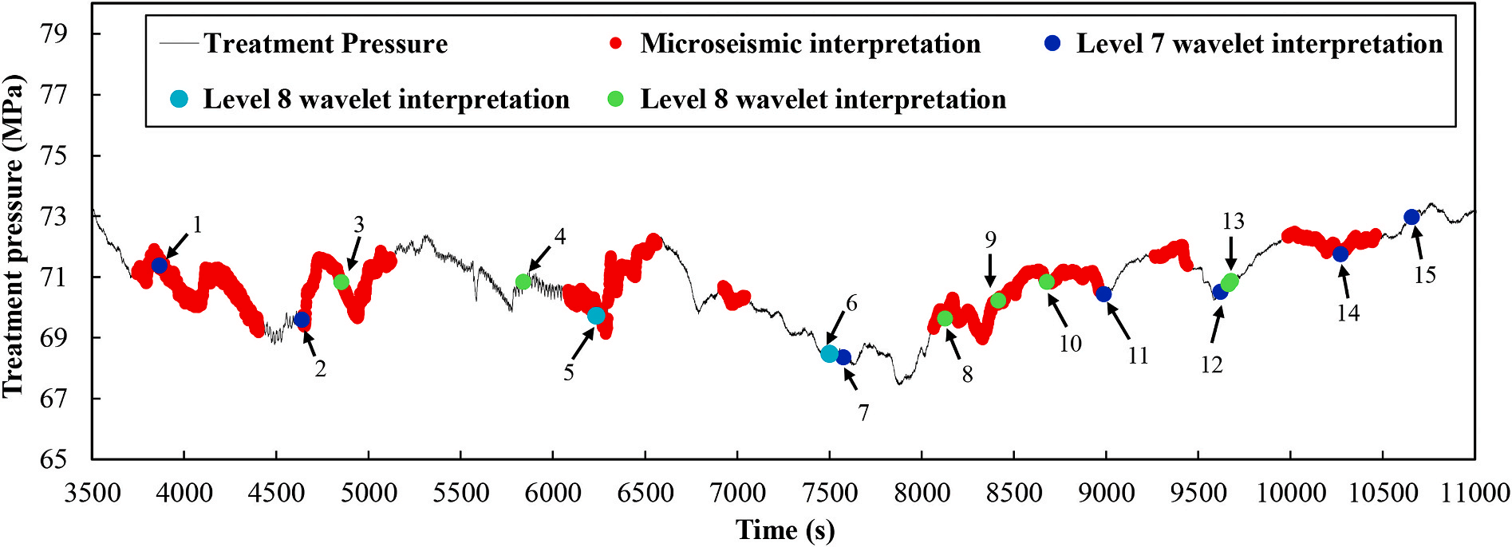
创新成果一：揭示井下压裂过程物理机理及井口响应机
6、矿场应用表明小波分解判别模型可以有效识别井下流固事件
该模型已在西南油气田、新疆油田等主力油气田累计分析400余段次，涵盖页岩、致密砂岩等储层。以国内某页岩气井一段的压裂施工数据为例（采样率为1 Hz ），确定了最大分解等级为13级，最优分解等级为7、8、9级，基于小波分解结果分析识别井下流固事件准确率超过85%（与微地震结果对比）。
压力和注入排量在第7层分解水平上的小波能量
压力和注入排量在第9层分解水平上的小波能量
压力和注入排量在第8层分解水平上的小波能量
微地震解释结果与小波分析结果的比较

Slide 4
1、《物理数据融合的井下压裂过程仿真与预警基础研究》
2、西南开题
3、西南项目交流
4、水击波银川
5、西南中期答辩

Slide 5
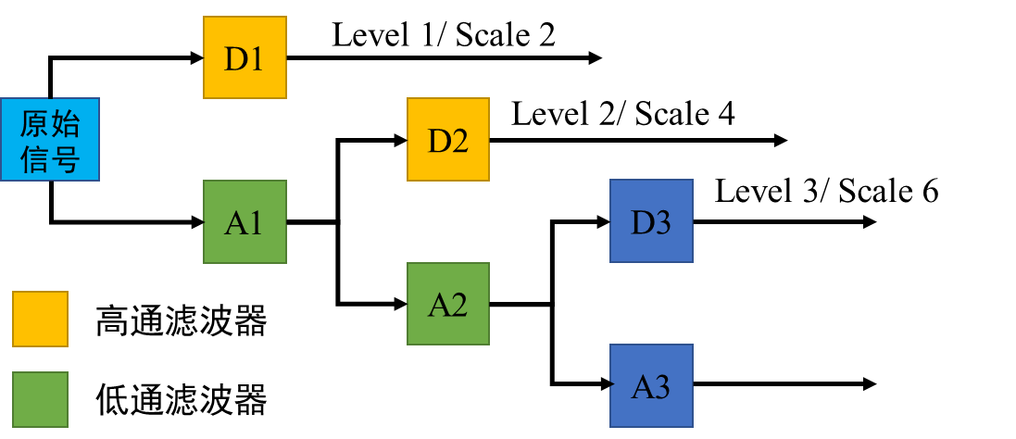
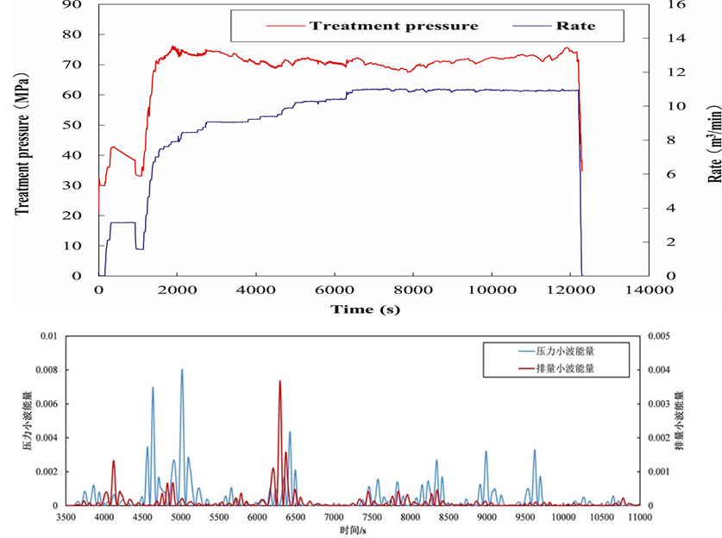
（四）关键技术问题分析
1、基于小波分析的水力压裂施工压力响应特征分析
在压裂施工过程中压力的变化往往是地层信息、施工信息、裂缝信息的综合反映，水力压裂施工压力响应诊断对于认识压裂改造过程具有重要意义
由于地面施工、地层等多方面因素的影响导致目前对于压裂改造过程中的压力波动响应的诊断存在很大难度和不确定性
小波分析是目前具有研究前景的一项技术，它能够在时域和频域中对序列的局部特性进行识别，非常适用于实时分析。基于小波分析方法将压力信号分解到不同的频带上有助于了解压力信号在不同频带上的响应特征和规律
小波分解流程示意图
基于现场压力施工曲线的小波分析

Slide 6
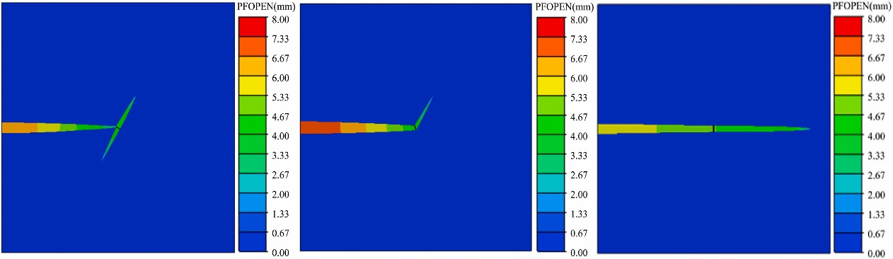
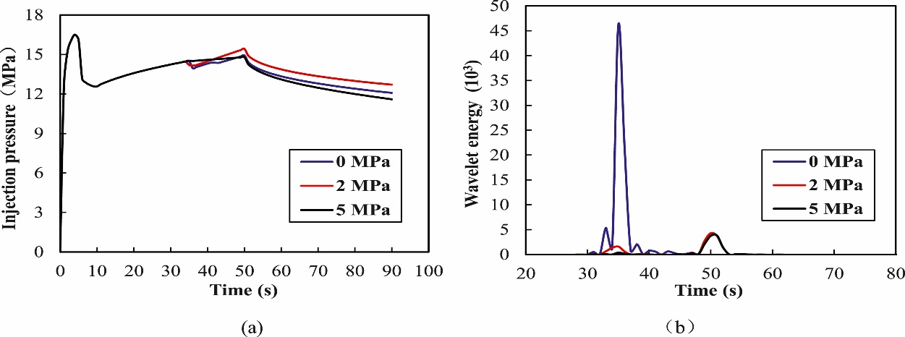
（二）主要研究内容
1、基于小波分析的水力压裂施工压力响应特征分析
建立水力压裂小波分解模型
施工压力响应特征规律分析
不同应力差场景下水力压裂扩展模型及施工压力信号分析
小波分解流程示意图

Slide 7
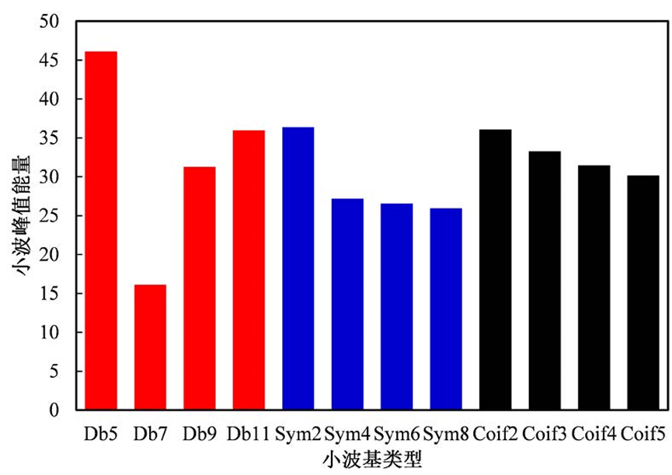
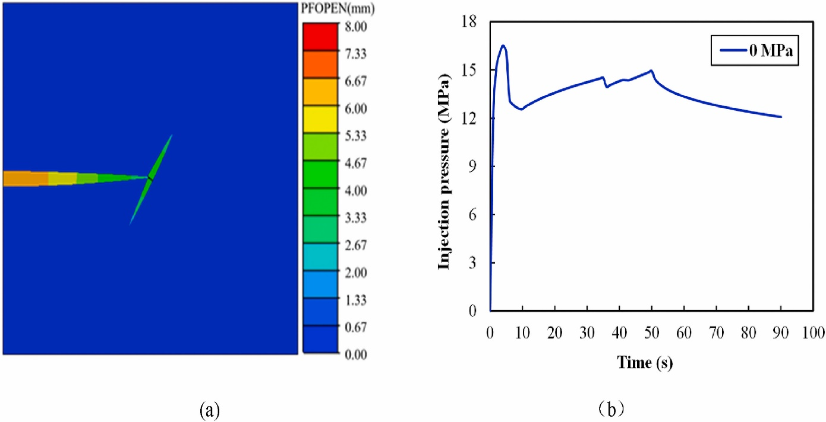
（二）主要研究内容
1、基于小波分析的水力压裂施工压力响应特征分析
建立水力压裂小波分解模型：基于有限元方法建立水力压裂扩展模型，模拟水力压裂过程中注入压力的响应过程，并引入小波分析对注入压力信号进行分析
以小波峰值能量为评价标准，开展针对不同小波类型和不同分解层次下压力施工曲线停泵阶段的小波分析，对注入压力曲线进行离散小波变换得到的小波能量与压力随时间的变化曲线，从而优选出压力信号的最优小波基和最优分解层次
建立水力压裂模型
不同小波分解类型下的小波峰值能量

Slide 8
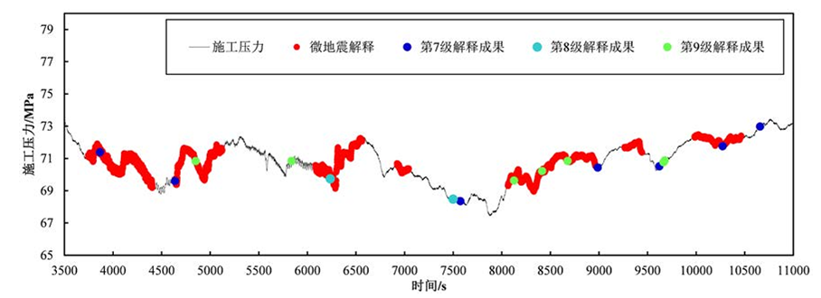
（二）主要研究内容
1、基于小波分析的水力压裂施工压力响应特征分析
施工压力响应特征规律分析：根据优选的小波基和最优分解层次对压裂施工曲线上的停泵阶段进行多层次小波分解，依据波动特征进行分析解释从而得到施工压力响应特征规律
基于压力施工曲线的小波分析
现场案例小波分析解释成果

Slide 9
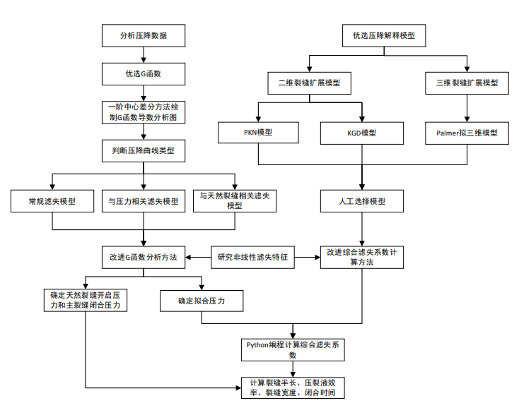
（二）主要研究内容
4、基于大数据库分析的压裂效果综合评估
基于大数据分析的压裂效果综合评估：基于上述研究内容进行，形成一套基于大数据分析的压裂效果综合评估一体化技术，实现对川南页岩气压裂效果的精准评估，为现场压裂施工提供参考
小波分解流程示意图
裂缝几何参数反演流程示意图

Slide 10
（一）项目研究技术路线
1、项目研究技术路线
分为压力响应特征分析、裂缝尺寸反演、大数据库构建、压裂效果综合评估四方面进行
压力响应特征分析
裂缝尺寸反演
大数据库构建
压裂效果综合评估
建立水力压裂压力响应诊断模型
建立停泵期G函数压降分析模型
采集施工过程中多种来源不同结构及类型的数据
压裂施工资料综合分类汇总分析
优选压力信号的最优小波基和最优分解层次
反演压后多裂缝几何尺寸参数
构建含地质-工程参数的多源异构大数据库
开展基于大数据库分析的压裂效果综合评估研究
明确水力压裂过程中的施工压力响应特征规律
计算停泵时刻多裂缝长度及缝宽分布
揭示压裂参数与压裂改造效果的关联特征
为现场压裂作业优化设计提供评价依据
形成一套基于页岩气井压裂施工资料的综合评估方法

Slide 11
（二）项目研究进度计划安排
2、项目研究进度计划安排
序号 | 阶段名称 | 开始日期 | 结束日期 | 2024 |  |  |  |  |  |  | 2025
 |  |  |  | 6 | 7 | 8 | 9 | 10 | 11 | 12 | 1 | 2 | 3 | 4 | 5 | 6 | 7 | 8 | 9 | 10 | 11 | 12
1 | 进行项目前期调研、开题立项论证 | 2024.05 | 2024.06
2 | 收集整理压裂施工数据、汇总分析 | 2024.06 | 2024.09
3 | 开展小波分解分析，明确施工压力响应特征规律 | 2024.09 | 2024.12
4 | 建立G函数压降模型计算压后裂缝尺寸参数 | 2024.12 | 2025.04
5 | 构建“多源异构”数据库，明确页岩气井压裂施工主控因素 | 2025.04 | 2025.10
6 | 分析和总结，完成结题工作 | 2025.10 | 2025.12

Slide 12
1、《物理数据融合的井下压裂过程仿真与预警基础研究》
2、西南开题
3、西南项目交流
4、水击波银川
5、西南中期答辩

Slide 13
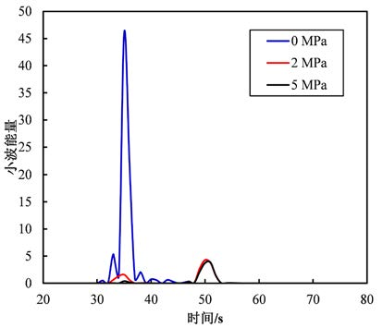
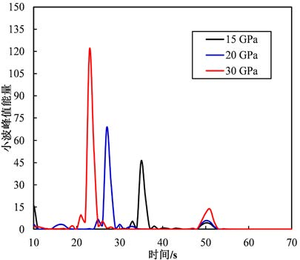
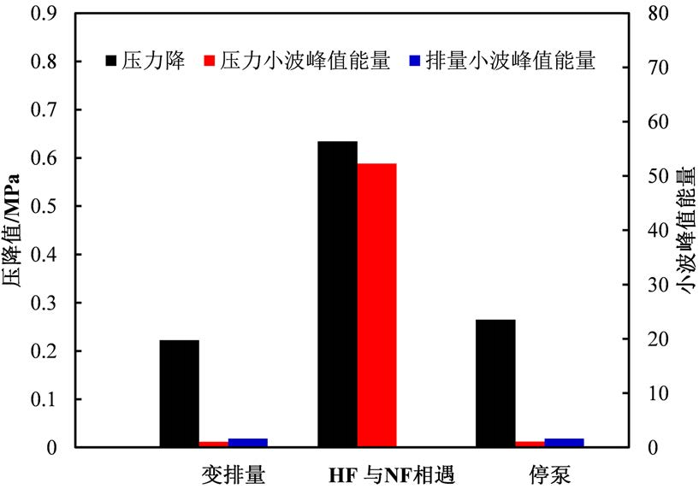
一、国内外研究方法现状
研究方法调研—小波分析
当前研究主要将小波分析应用于水力压裂处理的分析和解释，用于预测砂堵和裂缝扩展等事件。但均未阐明地层参数对小波响应的影响规律，以及处理参数与时间-频率域中压力信号的相互作用关系。
不同应力差下小波能量曲线
不同弹性模量下小波能量曲线
变排量下压力降和小波峰值能量

Slide 14
二、研究方案及研究方法
研究方案—基于小波分析的水力压裂施工压力响应特征分析
建立水力压裂小波分解模型
施工压力响应特征规律分析
小波分析流程图
现场案例小波分析解释成果

Slide 15
三、目前研究进度及结果
数据分析
采集了不同区块典型井数据
包括泸203井区、阳101井区、自贡、足2013井区、黄202井区
压前数据：试油地质设计
压中数据：压裂施工数据
压后数据：监测数据（微地震解释结果）
阶段 | 类型 | 数量
压前数据 | 试油地质设计 | 93
压中数据 | 压裂施工数据 | 986
压后数据 | 微地震解释结果 | 269

Slide 16
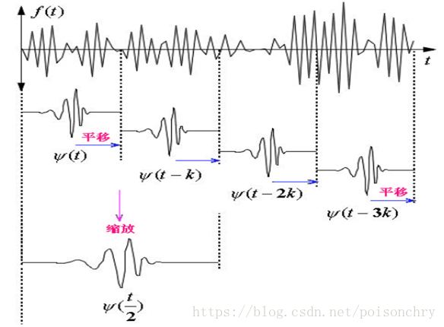
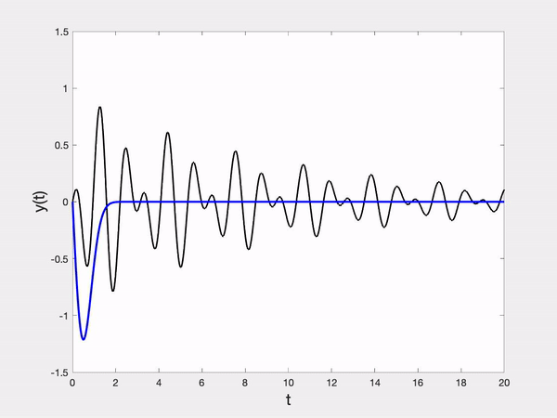
三、目前研究进度及结果
小波分析原理
水力压裂中的压力信号受多种复杂因素的影响，其信号是非平稳的、瞬态的在不同的频率下包含着不同的信息。
小波分析又称“放大镜”，相比于傅里叶变换和短时傅里叶变换，其具有很好的时间和频率局部化分析能力，且能够自动适应时频信号分析的要求，聚焦到信号的任意细节，通过小波基的平移和缩放实现对信号的多尺度分解。
对原始信号的小波分解
小波变换计算

Slide 17
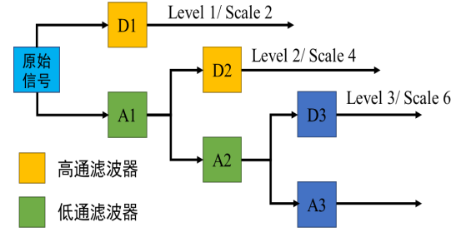
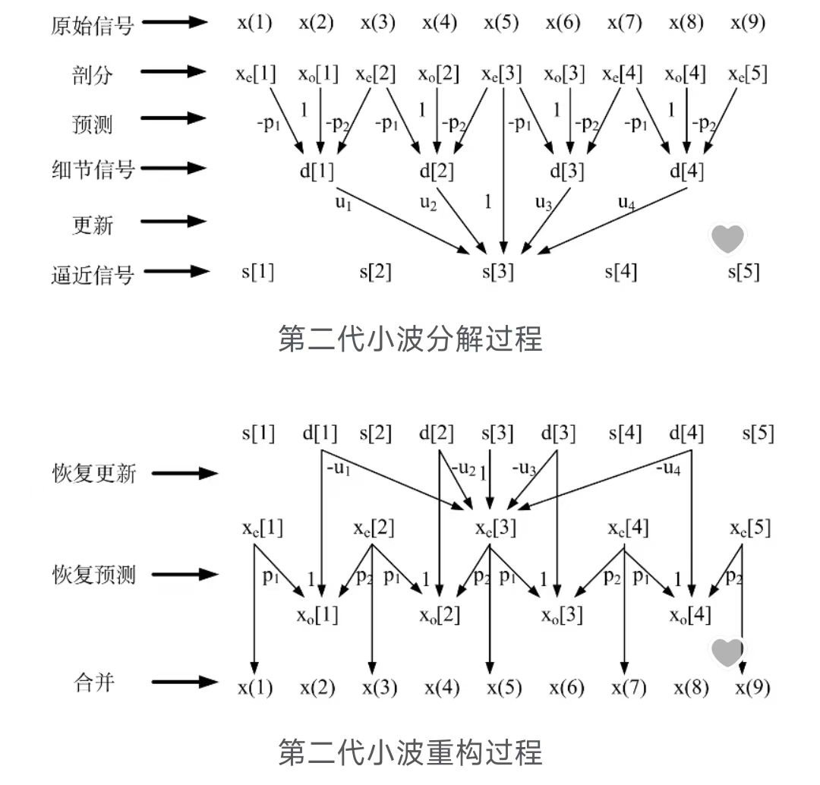
三、目前研究进度及结果
离散小波变换原理
小波分析包括连续小波和离散小波两种变换。对于施工压力信号而言，压力是一个连续的过程，由于采集器的因素往往是以一定的时间间隔进行采样，因此研究采用离散小波变换对信号进行分析。
离散小波变换的原理是通过一系列的高通和低通滤波器不断对信号进行分解从而获得信号的高频分量和低频分量
离散小波的的多级分解
离散小波分解过程

Slide 18
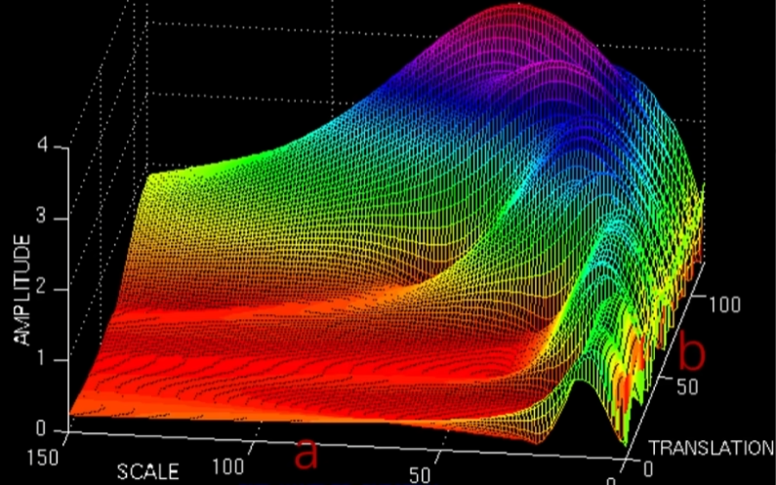
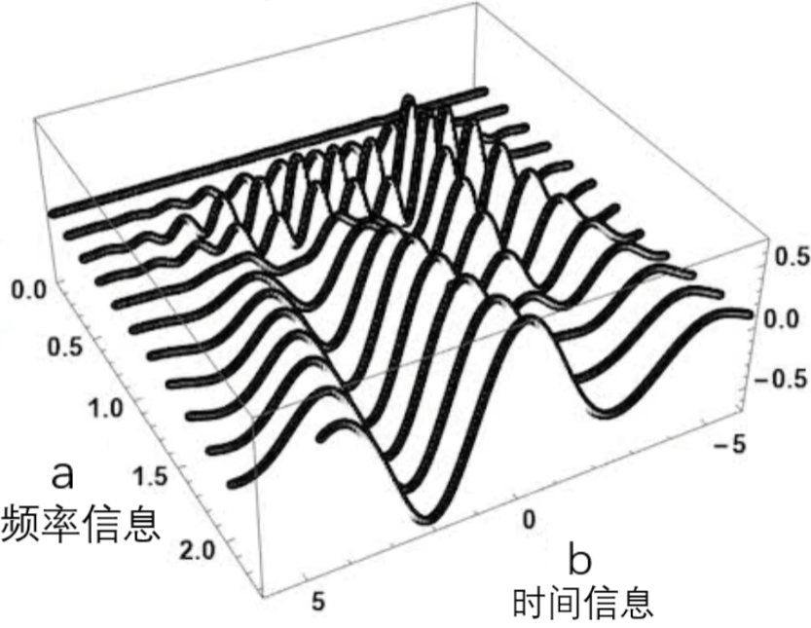
三、目前研究进度及结果
离散小波变换原理
离散小波变换分解信号的高频分量表示不连续性和奇异性，而低频分量表示原始信号的粗略近似（细节系数、近似系数）。离散小波变换的结果就是将信号的总能量进行保存，并分解为不同的分辨率级别。
细节系数
近似系数
最大理论分解级数
信号总能量
细节能量
近似能量
Notes:
其中， f (n) 为原始信号； 2 ^{j} 、 k2 ^{j} 、 j 分别为尺度参数、平移参数和分解层次； N代表信号长度
i 为小波基分解层次， M 为每个分解层次下细节-近似系数的数量

Slide 19

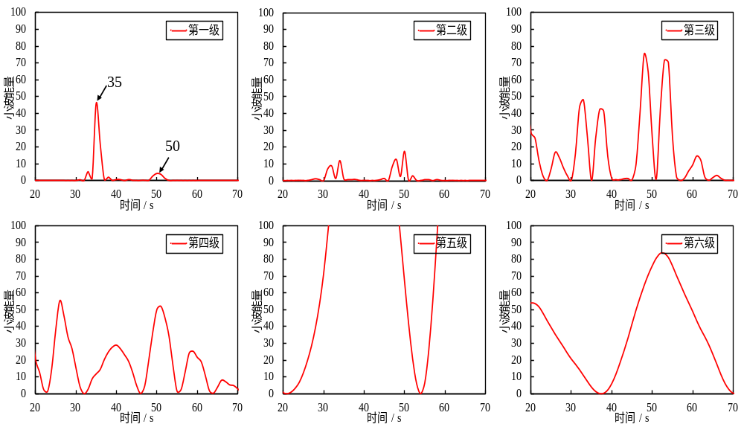
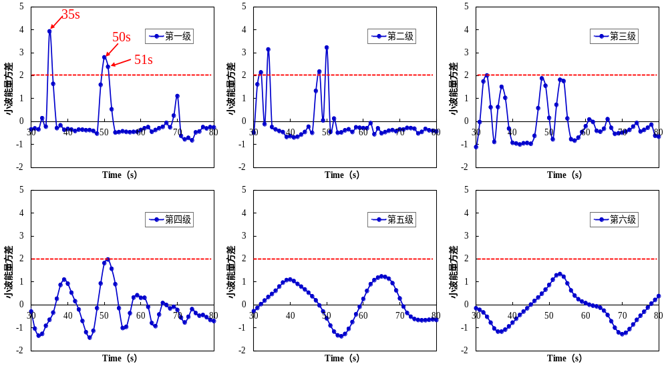
三、目前研究进度及结果
小波分解层次优选
水力压裂过程中裂缝的正常延伸代表流量正常，而异常事件的出现代表异常流量或结束，小波峰值能量可以用来反映压力曲线上的异常波动
采用小波能量方差分析定量描述不同分解层次下小波能量响应中的事件识别效果以及最佳识别层次，通过比较某时刻小波能量偏离一定时窗内均值的程度来定量判断是否发生了异常(在流量正常时 P 值较小，一般小于 1；如果 P 值超过 2，认为有异常流量发生或结束)
x 为样本点， 为样本值的均值， S 为样本值的标准差
不同分解层次下的小波能量曲线
不同分解层次下的小波能量方差比

Slide 20
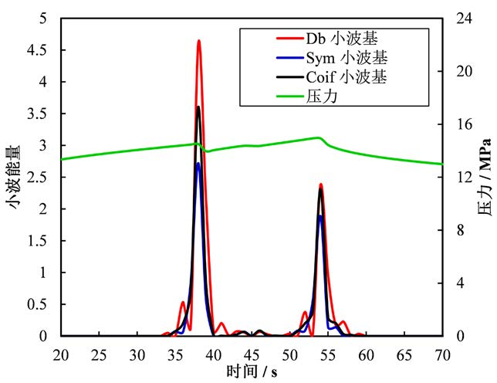
三、目前研究进度及结果
小波类型优选
小波基是小波分析的关键，小波基的合适与否直接关系到信号分解效果的好坏
小波基的小波峰值能量不同，较大的峰值能量可以帮助我们在较弱的压力变化下保持识别的能力，若小波能量表现为排量响应不明显，而压力响应很剧烈，则可以代表裂缝扩展等诸多岩石类事件。
小波函数 | haar | db | bior | coif | sym | morl | mexh
正交性 | 有 | 有 | 无 | 有 | 有 | 无 | 无
紧支撑性 | 有 | 有 | 有 | 有 | 有 | 无 | 无
连续小波 | 可以 | 可以 | 可以 | 可以 | 可以 | 可以 | 可以
离散小波 | 可以 | 可以 | 可以 | 可以 | 可以 | 不可以 | 不可以
支撑长度 | 1 | 2N-1 | 2Nd+1 | 6N-1 | 2N-1 | 有限 长度 | 有限 长度
对称性 | 对称 | 近似对称 | 不对称 | 近似 对称 | 近似 对称 | 对称 | 对称
消失矩 | 1 | N | Nr-1 | 2N | N | - | -
常用的小波函数及其性质对比
不同小波基下的小波能量响应
Notes:
1.正交性：正交性降低了子频带的数据相关性，可以有效地减少冗余。
2.紧支性和衰减性：紧支宽度越窄，衰减越快，精度越高。
3.正则性：随着正则性阶数的增大和平滑，频率域的能量更加集中。
4.消失矩：小波近似平滑函数的消失矩确定收敛速度，在不同的领域选择小波的特征不同。
5.对称性：由于小波所对应的滤波器具有线性相位特性，所以小波在图像处理中能很好地克服相位失真。

Slide 21
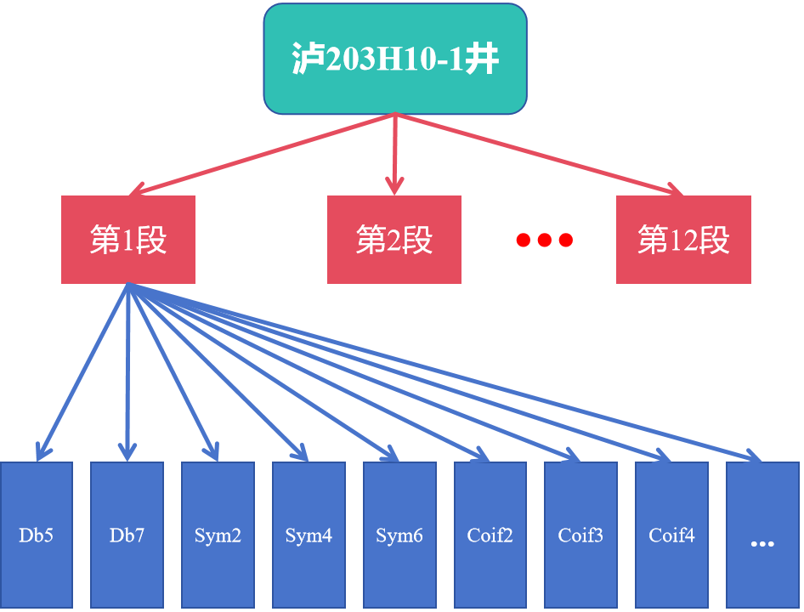
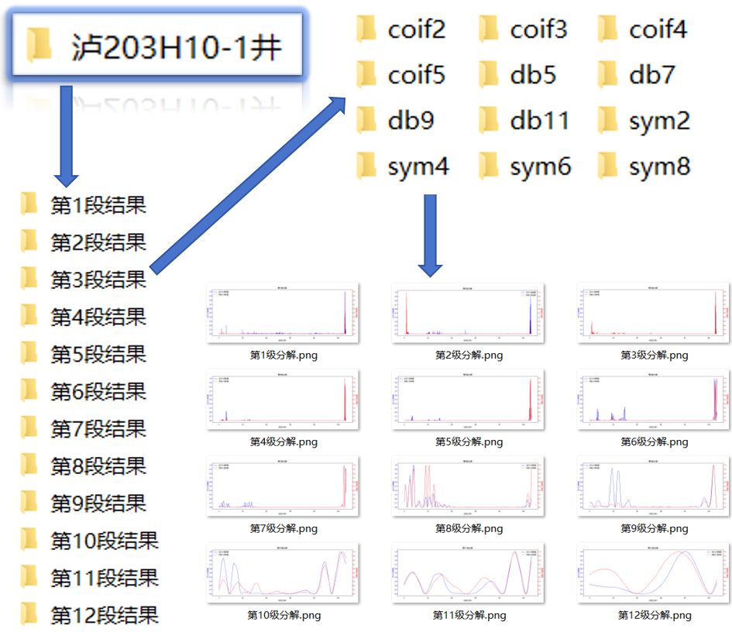
三、目前研究进度及结果
井下压裂过程流固事件判别分析-泸203H10-1井
分析泸203H10-1井共12段加砂压裂秒点图
每段采用Db、sym、Coif等12个小波基进行分析
每种小波基进行12级分解

Slide 22
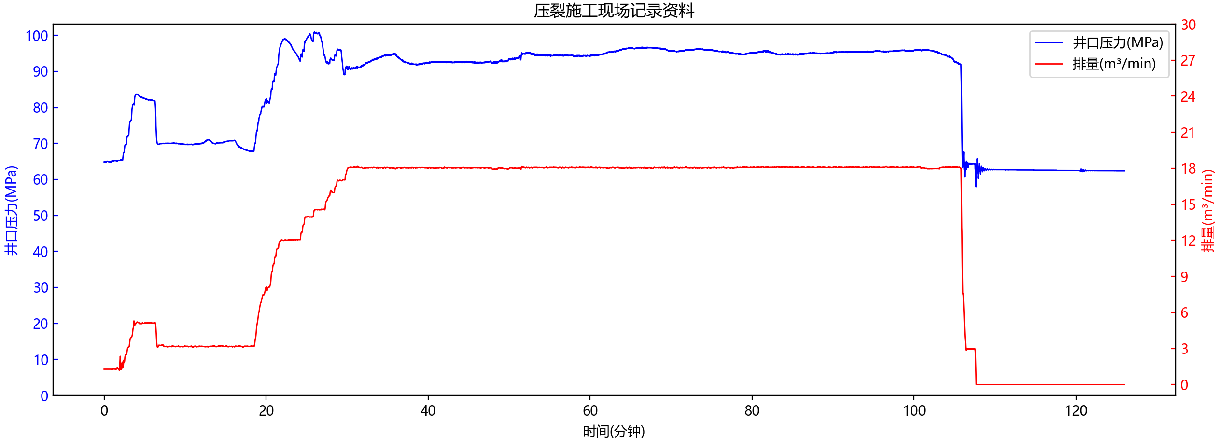
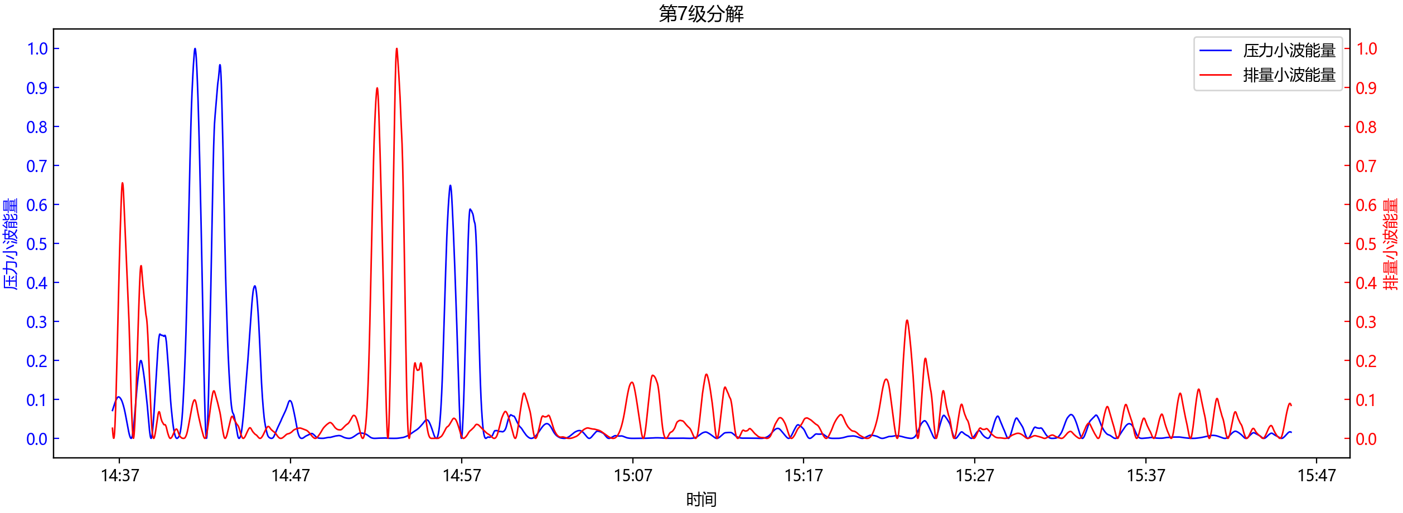
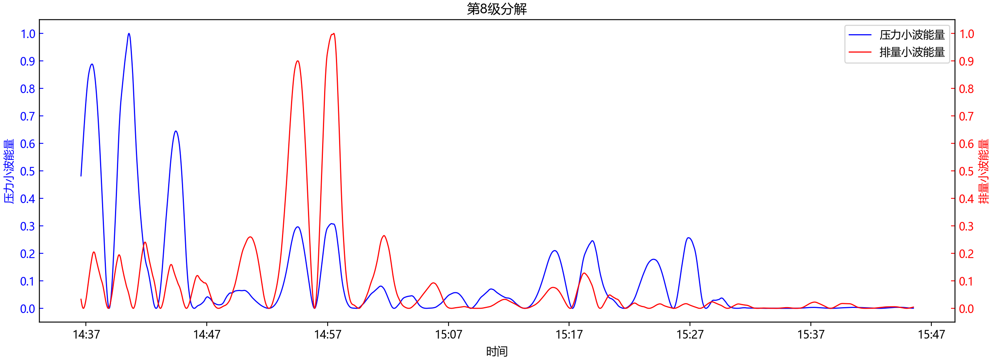
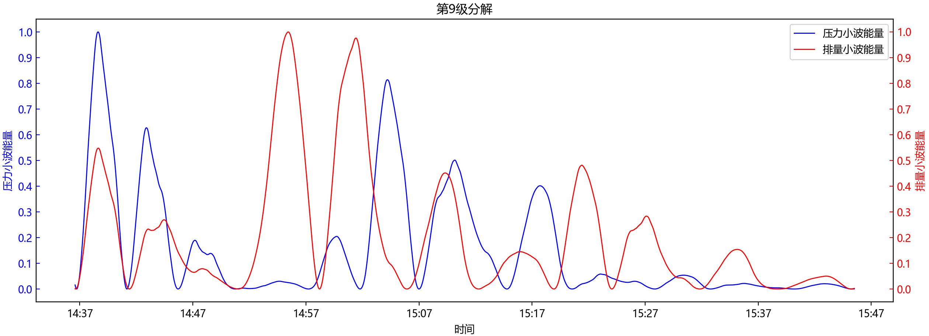
三、目前研究进度及结果
井下压裂过程流固事件判别分析-泸203H10-1井第1段
对泸203H10-1井加砂压裂第1段进行小波分析，根据公式确定最大分解层次为12层，经过逐层分析比较，发现在第7、8、9级分解中能够较显著去除排量引起的压力波动事件，保留裂缝扩展过程中可能存在的岩石事件。
井口压力及排量原始数据
压力和排量在第7级的分解层次上的小波能量
压力和排量在第8级的分解层次上的小波能量
压力和排量在第9级的分解层次上的小波能量

Slide 23
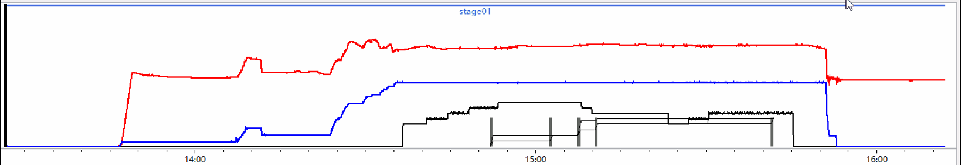
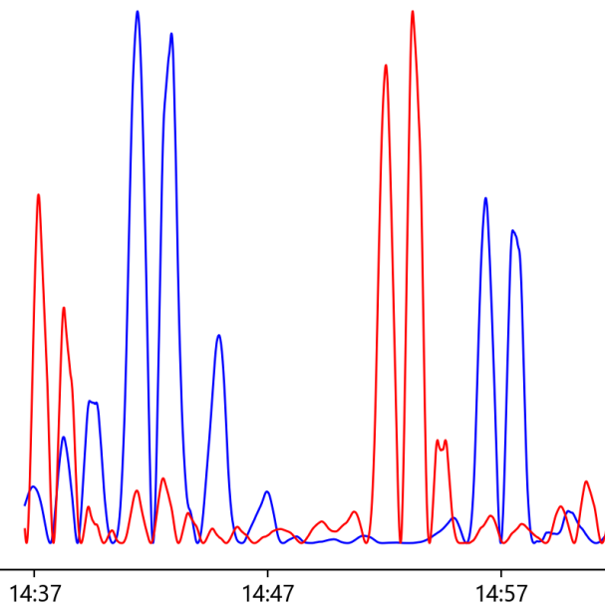
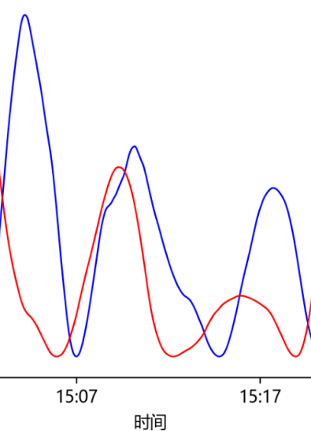
三、目前研究进度及结果
井下压裂过程流固事件判别分析-泸203H10-1井第1段
将对泸203H10-1井加砂压裂第1段小波分析的结果与微地震结果相比较，微地震共监测到事件点5个，而实验采用Db5小波基在7、8、9层分解中压力小波能量显著大于排量小波能量的时间点有5个，两种方法在检测到的事件数量保持一致。
微地震结果
1
4
3
5
小波分析结果
2

Slide 24
四、下步计划及进度安排
下一步工作安排（2024.9-2024.12）
继续开展针对不同区块典型井的小波分析特征和裂缝参数反演工作，深入分析施工压力响应特征规律，识别压裂过程的流固事件，计算停泵时刻的裂缝几何参数。
整理施工过程中多种来源、不同结构及类型的数据，对数据进行整合和标准化处理，建立包含地质-工程参数多源异构大数据库。
推进完成项目论文与专利考核指标

Slide 25
1、《物理数据融合的井下压裂过程仿真与预警基础研究》
2、西南开题
3、西南项目交流
4、水击波银川
5、西南中期答辩

Slide 26
井口施工曲线多级小波分解研究背景
井口压力曲线的响应模式相关研究
由于水的不可压缩性，且直接连接到裂缝尖端，因此井口压力的变化必须是机械的或地质的，并将由此提供水力裂缝扩展的部分信息(Scherz, 2020年)。近年来，许多学者基于压力曲线的响应模式进行了相关研究。
作者 | 论文题目 | 主要内容
Nolte, K.G | A general analysis of fracturing pressure decline with application to three models. | 根据净压力与时间的关系，将响应分为四种类型：当曲线的斜率是一个相对较小的正值时，表示裂缝的正常传播；当曲线的斜率为1时，表示砂堵；当曲线急剧下降时，表示裂缝高度的增加。
Kim, G.-H. | Interpretation of hydraulic fracturing pressure in tight gas formations. | 在Nolte-Smith等人研究的基础上，考虑了摩擦、温度、压力等多个复杂因素对井底处理压力的影响，并准确计算了井底净压力。
Pirayesh, E. | A new method to interpret fracturing pressure—application to frac pack. | 基于Nolte-Smith方法认为裂缝传播是一个间歇性过程，并提出了移动参考点（MRP）方法。通过区分e值与时间的关系，实现了水力压裂的实时诊断，如裂缝的正常传播、高度增加、砂堵等。
Wigwe, M.E. | Actual hydraulic fracture length determination using a new technique for shale fracturing data analysis in real time. | 进一步发展了MRP方法，以识别页岩地层中的天然裂缝并确定水力裂缝的长度。

Slide 27
井口施工曲线多级小波分解研究背景
井口压力曲线的响应模式相关研究
水力压裂过程中的压力信号受到多种复杂因素的影响。该信号是非平稳的、瞬态的，并且在不同频率上包含不同的信息（Unal等人，2018年）。将压力信号分解为不同的频率带可以帮助我们理解压力信号的响应特性和规律。
作者 | 论文题目 | 主要内容
Unal, E. | Improved understanding of dynamic fracture behavior in unconventional horizontal wells using wavelet transformation. | 首次将小波分析应用于水力压裂处理曲线的分析和解释。通过对压力曲线进行离散小波变换，获得了随时间变化的小波细节系数曲线，并进行了分析和解释。通过MRP（移动参考点）方法预先诊断了砂堵，并进行了验证。
Unal, E. | Wavelet analysis of fracturing pressure data. In: Presented at the SPE Hydraulic Fracturing Technology Conference and Exhibition. | 引入了Burrus等人（1998年）提出的能量概念。通过比较压力与速率之间的能量关系，将水力压裂处理过程中的事件类型划分为两种：与速率相关和与岩石相关。
Awad, M.M. | Interpretation of hydraulic fracturing events by analyzing the energy of rate and pressure signals. | 进一步解释了小波基选择和最优分解级别的选择。

Slide 28
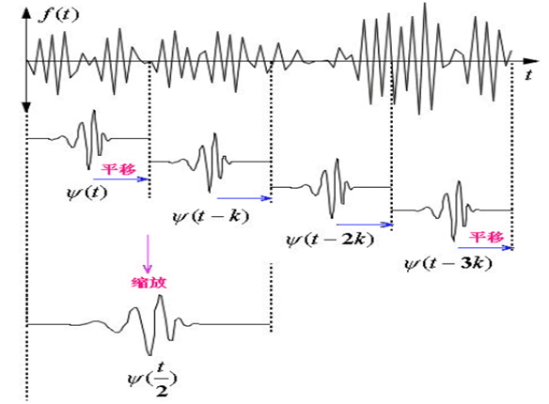
井口施工曲线多级小波分解研究背景
小波分析原理
小波分析对于水力压裂过程中的非平稳的、瞬态的、且在不同频率上包含不同的信息的信号有着很好的发掘和处理能力。相比于傅里叶变换和短时傅里叶变换，其具有很好的时间和频率局部化分析能力，能够聚焦到信号的任意细节。
对原始信号的小波分解
小波变换计算

Slide 29
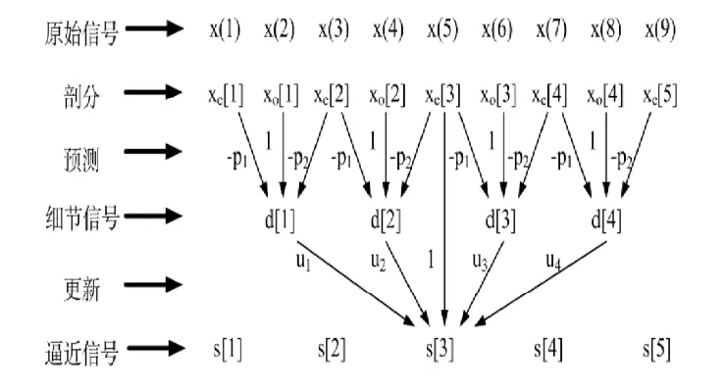
井口施工曲线多级小波分解研究背景
离散小波变换原理
小波分析包括连续小波和离散小波两种变换。对于施工压力信号而言，常采用离散小波变换对信号进行分析。离散小波变换的原理是通过一系列的高通和低通滤波器不断对信号进行分解从而获得信号的高频分量和低频分量。
离散小波的的多级分解
离散小波分解过程

Slide 30
井口施工曲线多级小波分解研究背景
离散小波变换原理
离散小波变换分解信号的高频分量表示不连续性和奇异性，而低频分量表示原始信号的粗略近似（细节系数、近似系数）。离散小波变换的结果就是将信号的总能量进行保存，并分解为不同的分辨率级别。
细节系数
近似系数
最大理论分解级数
信号总能量
细节能量
近似能量
离散小波变换示意图

Slide 31
井口施工曲线多级小波分解研究进展
小波分解关键参数优选准则—最优分解层次
水力压裂过程中裂缝的正常延伸代表流量正常，而异常事件的出现代表异常流量或结束，小波峰值能量可以用来反映压力曲线上的异常波动。采用小波能量方差分析定量描述不同分解层次下小波能量响应中的事件识别效果以及最佳识别层次。
不同分解层次下的小波能量曲线
不同分解层次下的小波能量方差比

Slide 32
井口施工曲线多级小波分解研究进展
小波分解关键参数优选准则—最优小波基选取
小波基的合适与否直接关系到信号分解效果的好坏。小波基的小波峰值能量不同，较大的峰值能量可以帮助我们在较弱的压力变化下保持识别的能力，若小波能量表现为排量响应不明显，而压力响应很剧烈，则可以代表裂缝扩展等诸多岩石类事件。
小波函数 | haar | db | bior | coif | sym | morl | mexh
正交性 | 有 | 有 | 无 | 有 | 有 | 无 | 无
紧支撑性 | 有 | 有 | 有 | 有 | 有 | 无 | 无
连续小波 | 可以 | 可以 | 可以 | 可以 | 可以 | 可以 | 可以
离散小波 | 可以 | 可以 | 可以 | 可以 | 可以 | 不可以 | 不可以
支撑长度 | 1 | 2N-1 | 2Nd+1 | 6N-1 | 2N-1 | 有限 长度 | 有限 长度
对称性 | 对称 | 近似对称 | 不对称 | 近似 对称 | 近似 对称 | 对称 | 对称
消失矩 | 1 | N | Nr-1 | 2N | N | - | -
常用的小波函数及其性质对比
不同小波基下的小波能量响应

Slide 33
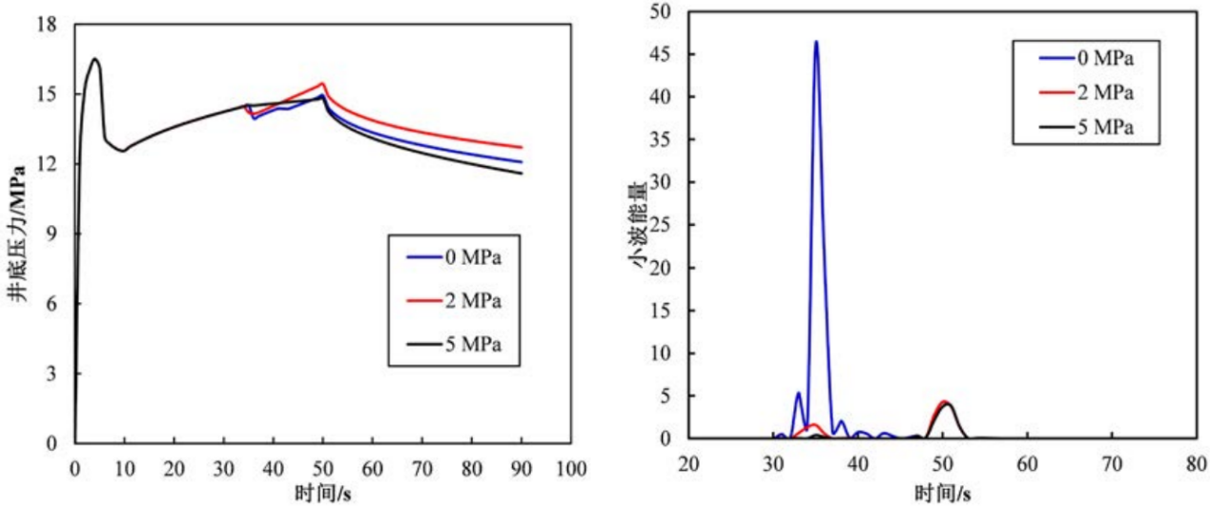
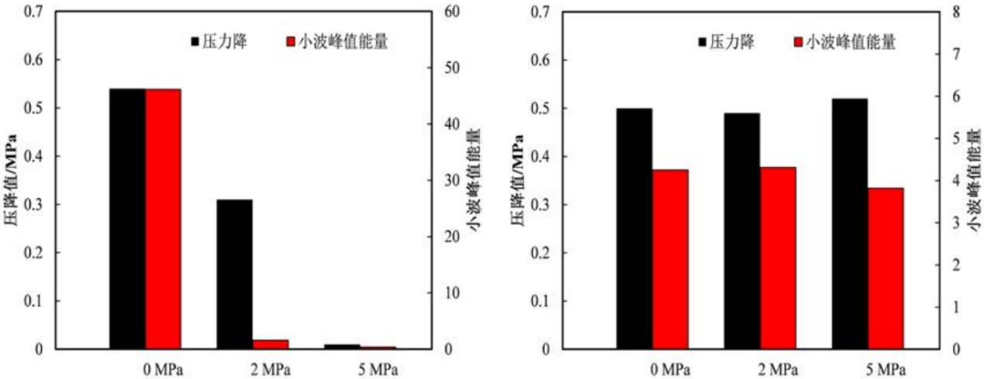
井口施工曲线多级小波分解研究进展
多参数下小波响应规律—地层应力差
在天然裂缝相遇时刻，当应力差为0MPa、2MPa、5MPa的条件下，其压力降分别为0.54MPa、0.31MPa、0.01MPa，小波峰值能量分别为46.12、1.59、0.39。所以随着应力差的增大，其压力降逐渐减小，小波峰值能量也不断减小。
(a)不同应力差下注入压力曲线，(b)不同应力差下小波能量曲线
不同应力差下压力降和小波峰值能量，(a)水力裂缝与天然裂缝相遇时刻，(b)停泵时刻

Slide 34
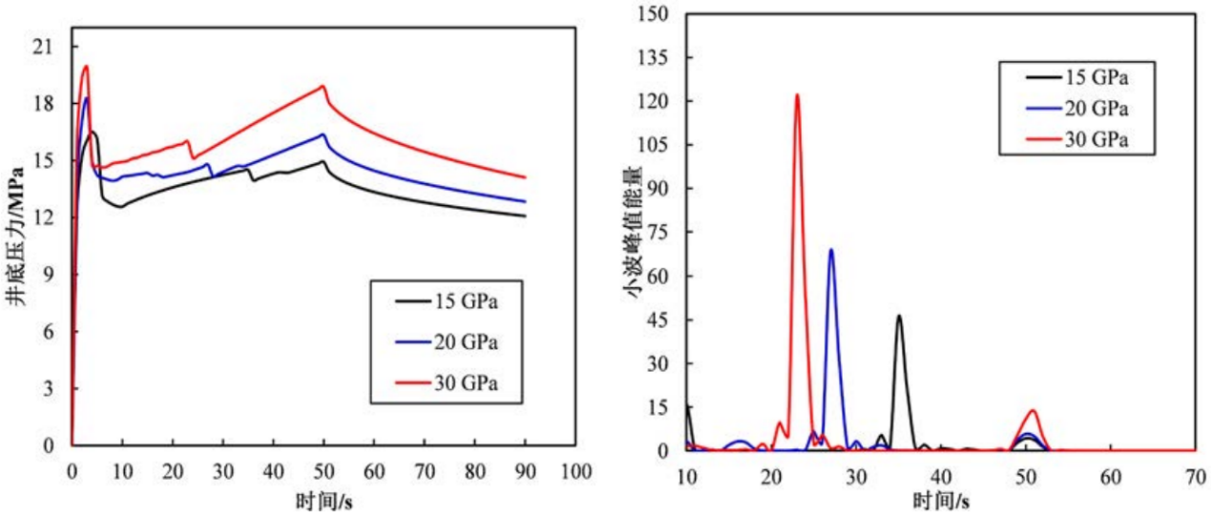
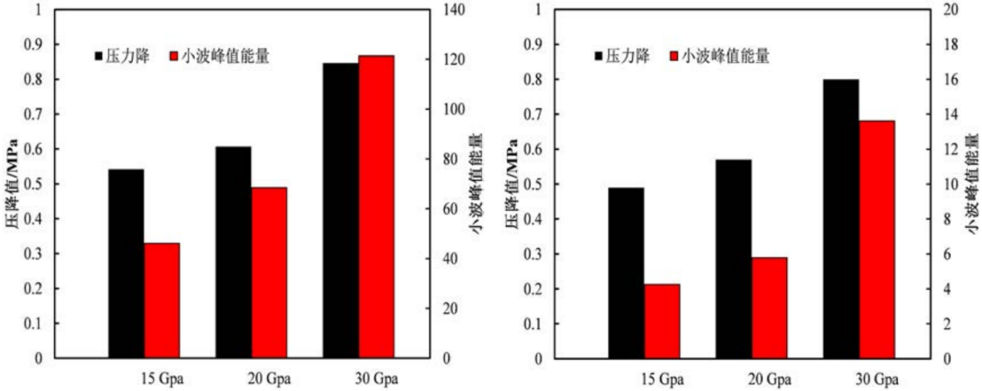
井口施工曲线多级小波分解研究进展
多参数下小波响应规律—弹性模量
在不同弹性模量下（15、20、30GPa），水力裂缝与天然裂缝相遇事件时其压降值分别为0.54MPa、0.61MPa、0.85MPa，小波峰值能量分别为46.12、68.45、121.36，所以随着弹性模量的增加，其压降值与小波峰值能量都随着增加。
(a)不同弹性模量下注入压力曲线，(b)不同应力差下小波能量曲线
不同弹性模量下压力降和小波峰值能量，(a)水力裂缝与天然裂缝相遇时刻，(b)停泵时刻

Slide 35

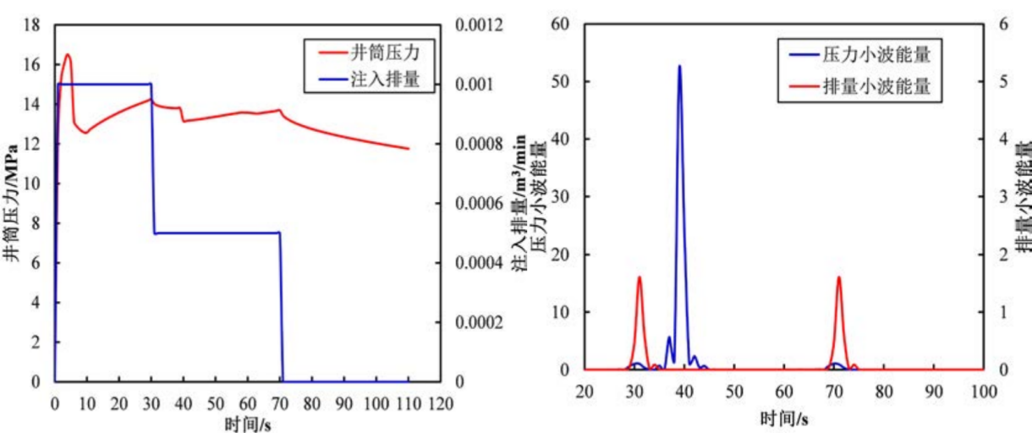
井口施工曲线多级小波分解研究进展
多参数下小波响应规律—注入排量
对于排量而言，其排量的突变与停泵都可以看做是排量降低50%，同时其小波峰值能量在数值上相等，都为1.61，再一次说明了小波峰值能量与压力或排量曲线的突降值存在直接的关联。
(a)注入压力和排量曲线，(b)小波能量曲线
变排量工况下压力降和小波峰值能量

Slide 36
井口施工曲线多级小波分解现场案例
玛瑚某井现场实际施工曲线分析
以国内某页岩气井一段的压裂施工数据为例（采样率为1 Hz ），确定了最大分解等级为13级，最优分解等级为7、8、9级，基于小波分解结果分析识别井下流固事件准确率超过85%（与微地震结果对比）。
压力和注入排量在第7层分解水平上的小波能量
压力和注入排量在第9层分解水平上的小波能量
压力和注入排量在第8层分解水平上的小波能量
微地震解释结果与小波分析结果的比较

Slide 37
1、《物理数据融合的井下压裂过程仿真与预警基础研究》
2、西南开题
3、西南项目交流
4、水击波银川
5、西南中期答辩

Slide 38
取得的主要研究成果
一、基于三维网格搜索方法，实现自适应参数的压裂施工曲线平稳段截取
二、基于压力-排量能量关系原理及多点变异遗传算法，实现岩石类事件准确筛选
三、基于各井段压裂设计实况，引入并调整压力传导时延阈值，实现与微地震结果对照精度的提升
四、基于岩石类事件小波能量统计，得出压力波动尺度与改造体积的初步关系
五、基于海量压裂施工数据整理统计，得出各井区进行小波分析的最优小波基及分解等级

Slide 39
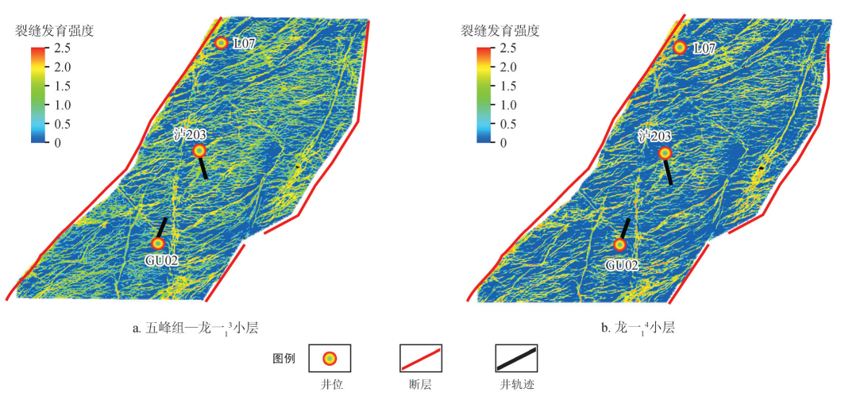
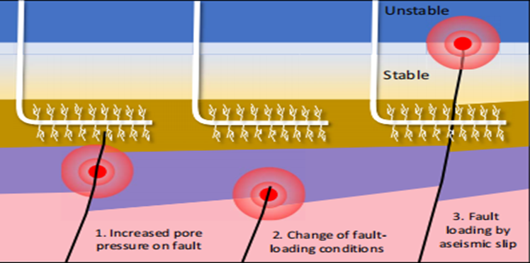
成果一：基于三维网格搜索方法，实现自适应参数的压裂施工曲线平稳段截取
现状及存在问题
压力施工曲线诊断需要选取
现有的研究仍缺少水力压裂应力压力传导模式及对地质体稳定性影响机理的探讨，应力传导数模和实验研究方法尚不明确
泸州区块天然裂缝分布
水力压裂压力传导导致的压裂风险

Slide 40
技术背景
国内外研究现状
技术原理
技术路线
技术

